Slide 1


ДИПЛОМНЫЙ ПРОЕКТ Тема: Разработка приложения «Разработка интенет-магазина по продаже стульев»
ДЕПАРТАМЕНТ ОБРАЗОВАНИЯ И НАУКИ ГОРОДА МОСКВЫ Государственное бюджетное профессиональное образовательное учреждение города Москвы «Политехнический колледж им. Н.Н. Годовикова»
Выполнил студент группы 4ИС-14/К
Авшарян Артём Эрнестович
Дипломный руководитель:
Шишкова Нина Алексеевна

Slide 2
Цель и задачи проекта
Цель: разработать удобный сайт продажи мебели для пользователей, используя новые технологии разработки сайтов.
Задачи:
1.Рассмотреть основные понятия информационных систем с веб-интерфейсом.
2. Описать этапы проектирования и разработки интернет-магазина.
3. Провести анализ существующих интернет-магазинов по продаже стульев.
4. Составить техническое задание на разработку интернет-магазина.
5. Обосновать выбор языка программирования и среды разработки.
6. Разработать сайт интернет-магазина по продаже стульев.
7. Подключить базу данных к разработанному сайту.
8. Провести тестирование разработанного сайта интернет-магазина.
9. Составить руководство пользователю.
10. Провести оценку экономической эффективности проекта.

Slide 3
Основные функции интернет-магазина
Пользователи:
Вход и регистрация пользователя
Покупка товаров
Просмотр своих заказов
Подписка на рассылку
Администратор:
Создание товаров
Управление пользователями
Управление заказами

Slide 4






Технологии и языки разработки

Slide 5
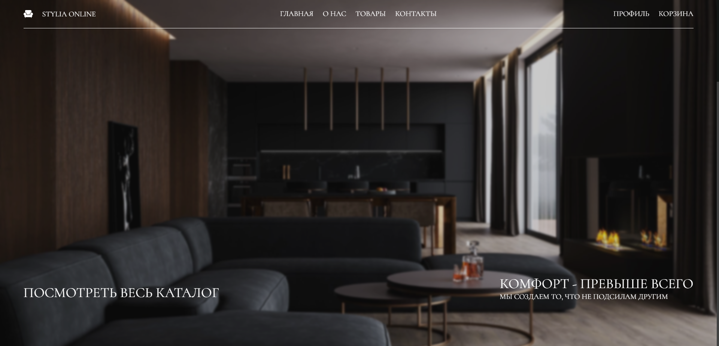
Структура интернет магазина
Главная страница содержит шапку белых тонах, которая постепенно появляется. На странице также изображена картинка на заднем фоне.
Можно сразу перейти в каталог и ознакомиться с товарами.

Slide 6
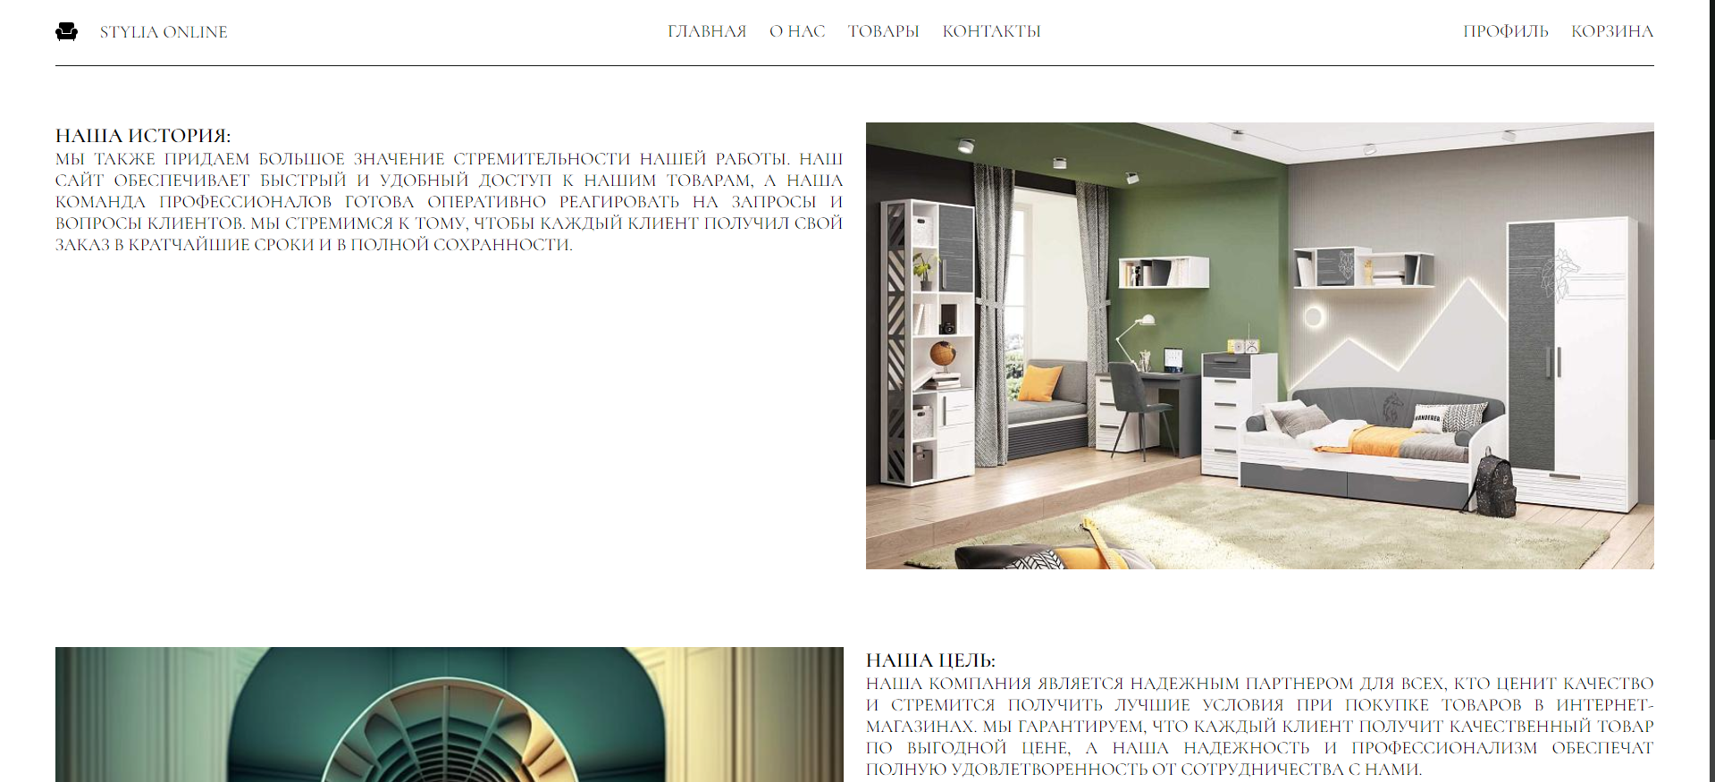
Структура интернет магазина
Страница «о нас» содержит информацию о компании, а также фотографии, которые дополняют описание.

Slide 7
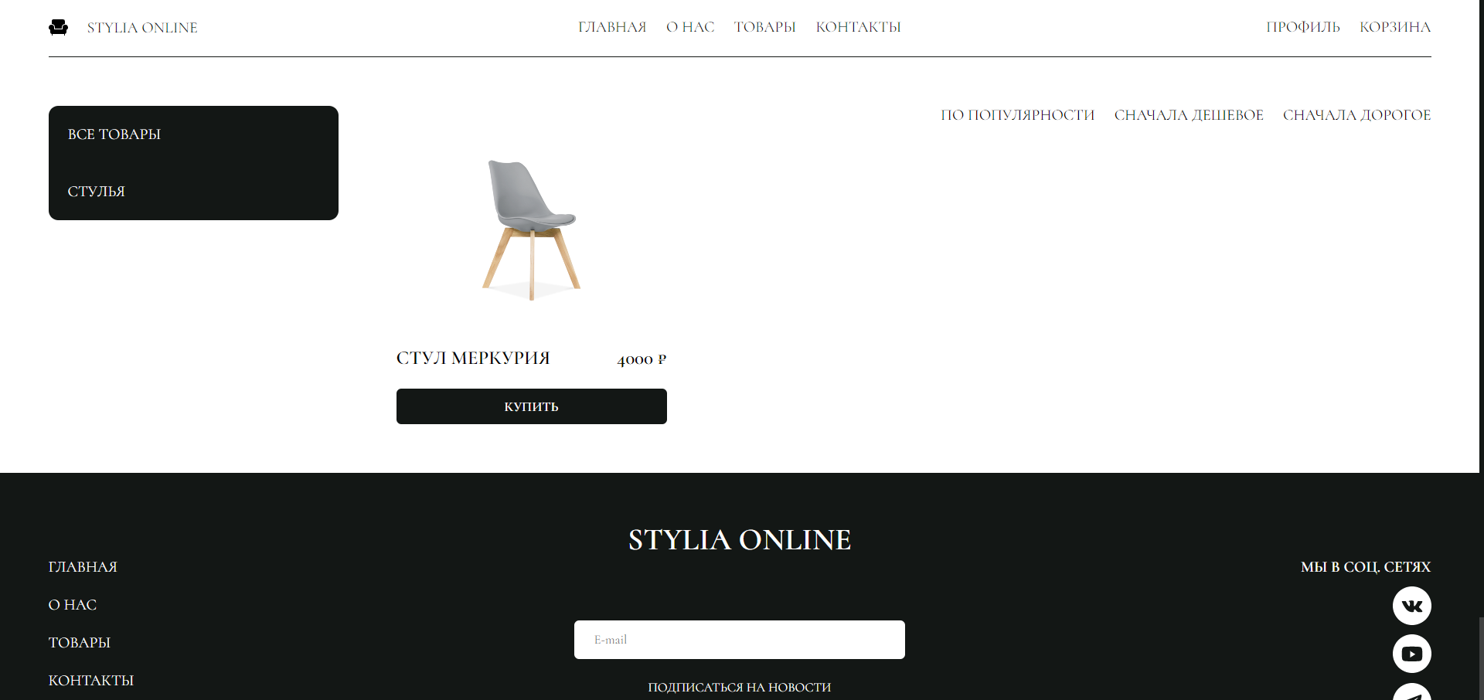
Структура интернет магазина
Страница каталога имеет блок с категориями, блок с фильтрацией, а также блок с товарами.

Slide 8
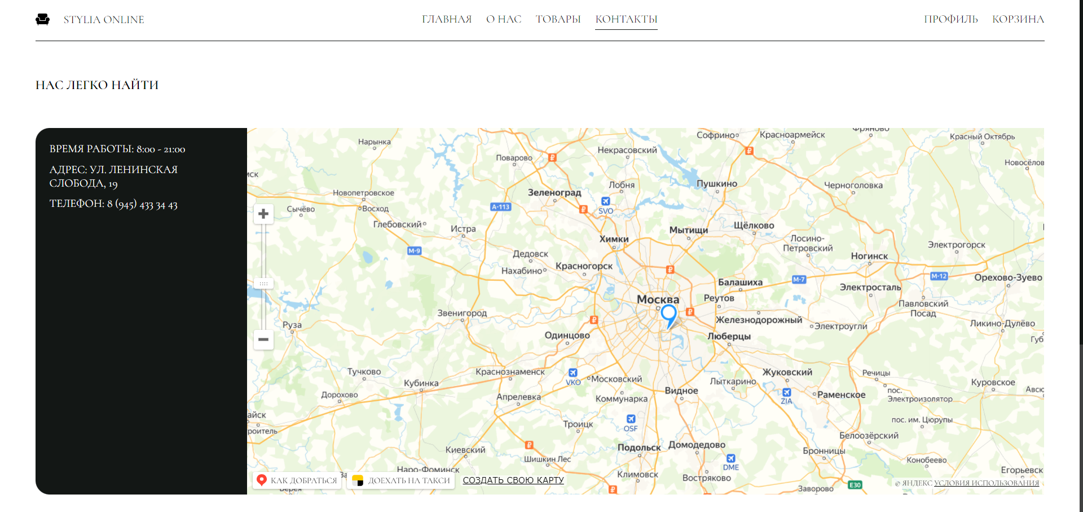
Структура интернет магазина
Страница с адресами хранит карту и информацию об адресе. Каждый адрес сопровождается отметкой на карте. Если нажать на отметку, то нужный адрес подсветится.Ы

Slide 9
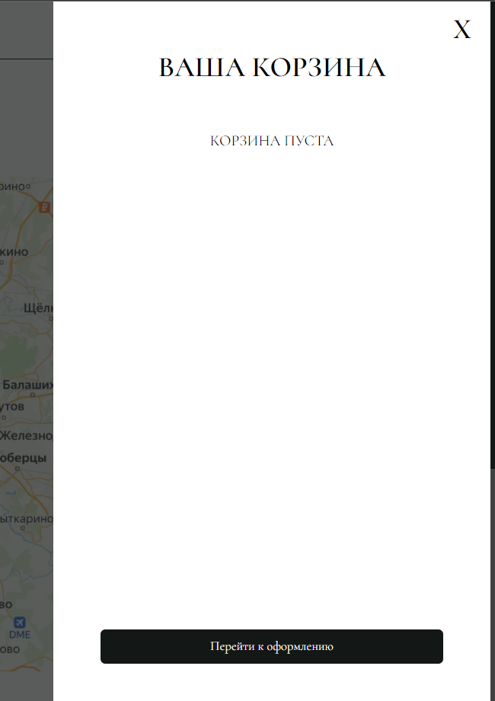
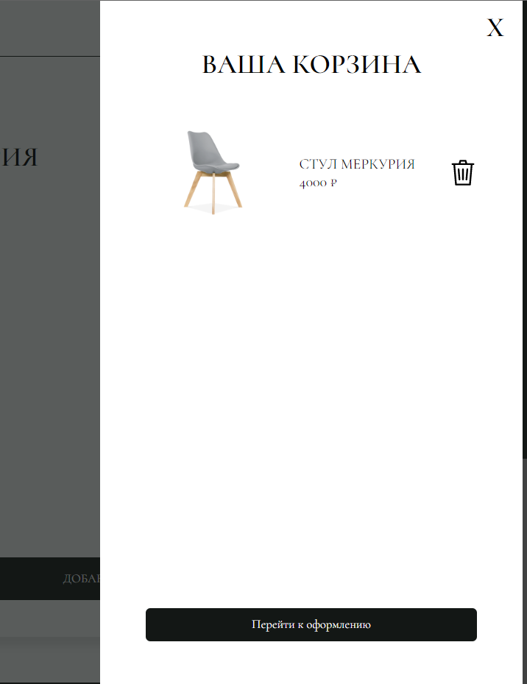
Структура интернет магазина
Сайт имеет всплывающие блоки, такие как корзина. Корзина появляется справой стороны сайта и хранит товары.

Slide 10
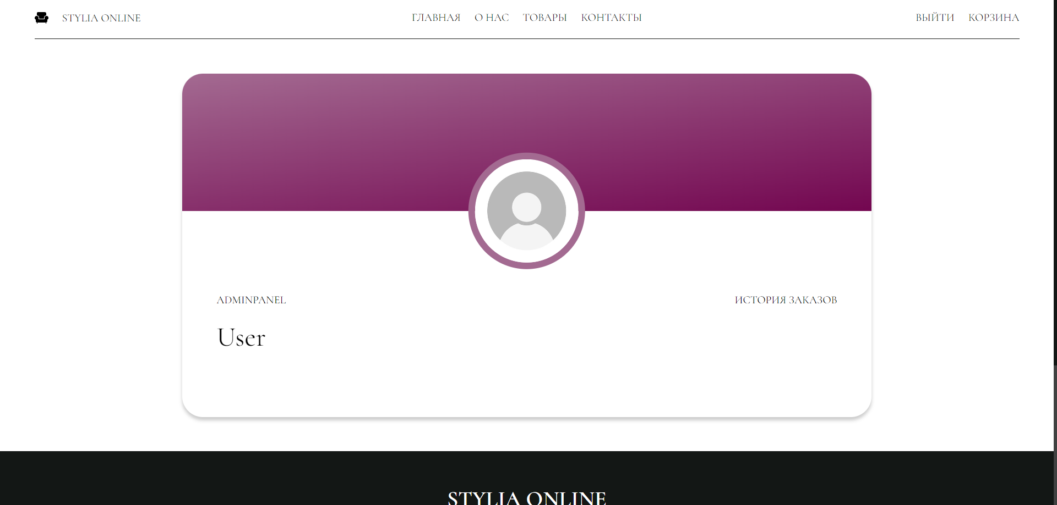
Структура интернет магазина
Страница пользователя содержит его карточку, в ней пользователь может посмотреть исорию заказов, а если имеет права администратора, то ими и управлять.

Slide 11
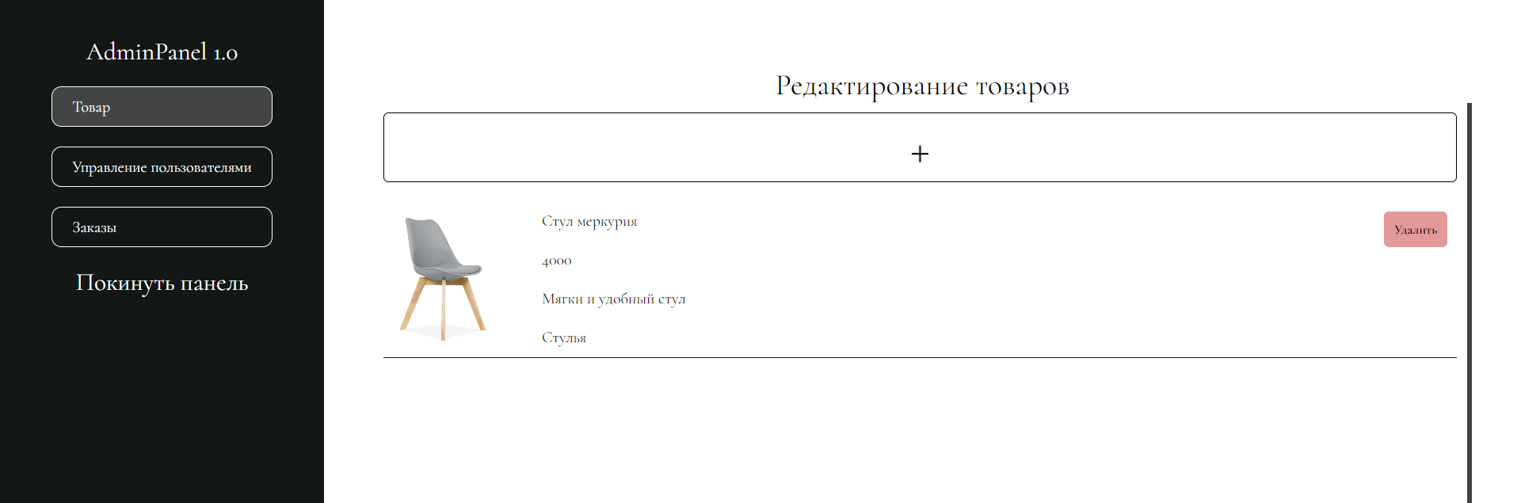
Структура интернет магазина
Страница админ панели поможет управлять товарами и пользователями.

Slide 12
Структура интернет магазина
Страница каталога имеет блок с категориями, блок с фильтрацией, а также блок с товарами.

Slide 13
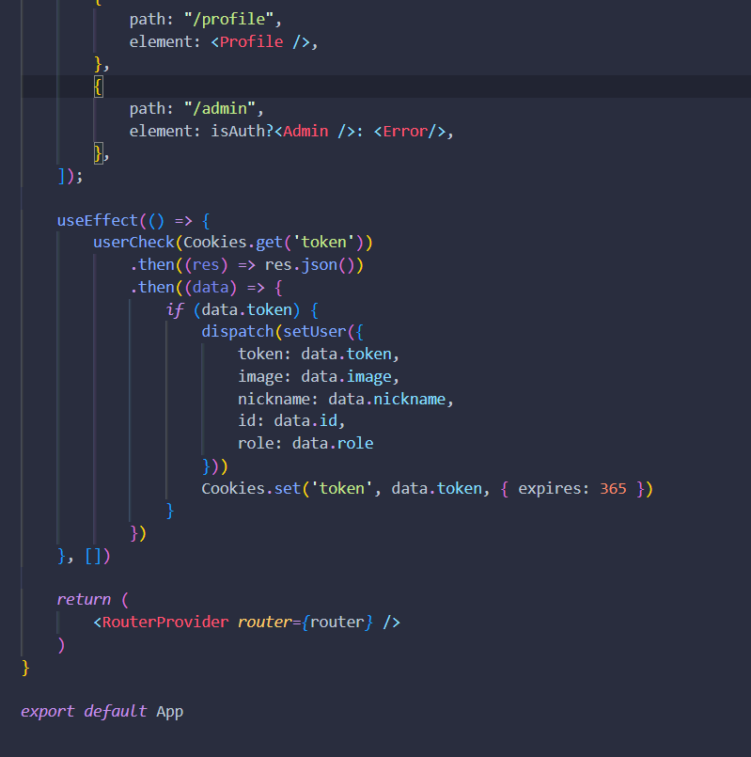
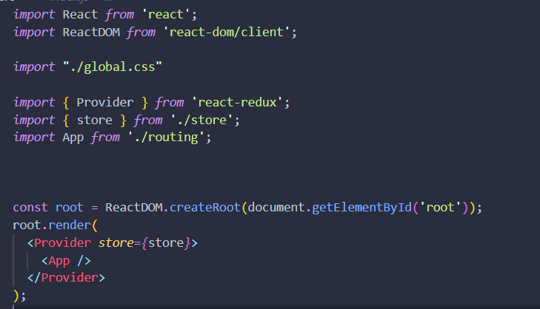
Разработка магазина | клиентская часть

Slide 14
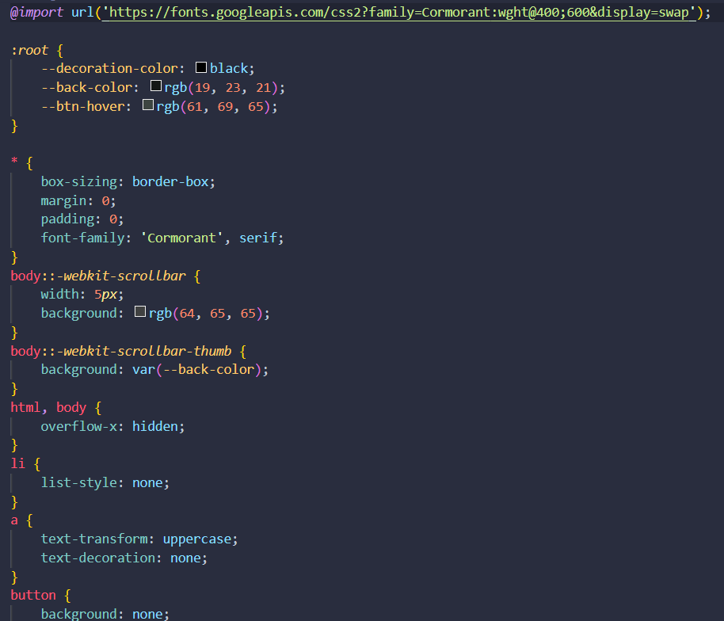
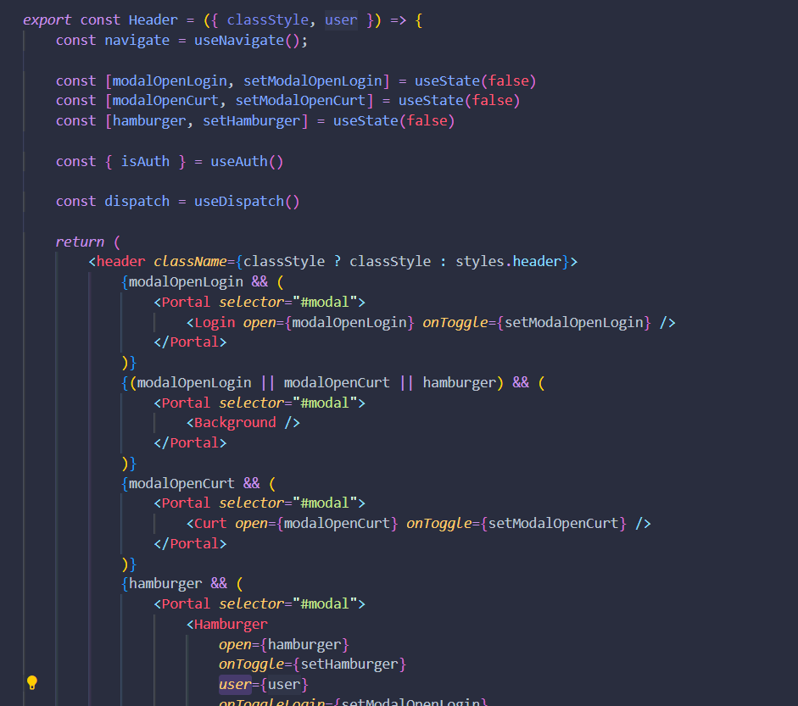
Разработка магазина | клиентская часть

Slide 15
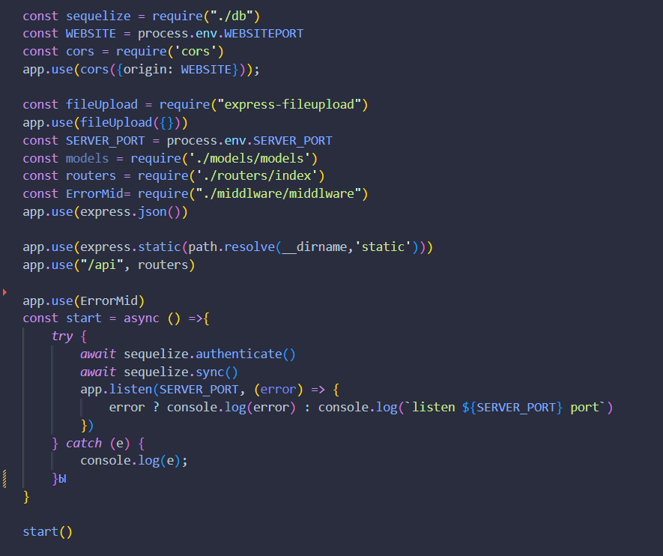
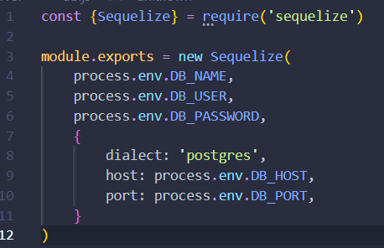
Разработка магазина | серверная часть

Slide 16
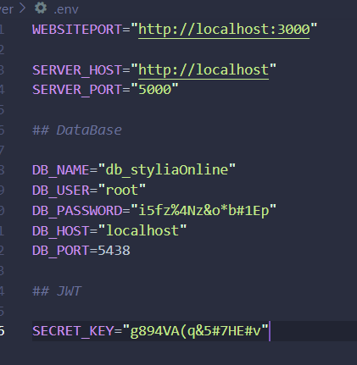
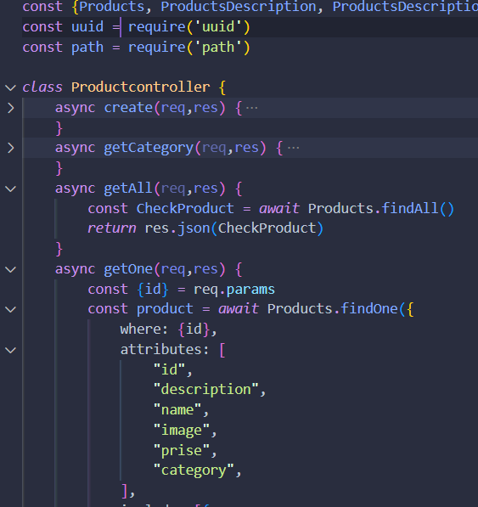
Разработка магазина | серверная часть

Slide 17
Структура интернет магазина
Страница каталога имеет блок с категориями, блок с фильтрацией, а также блок с товарами.

Slide 18
Структура интернет магазина
Страница каталога имеет блок с категориями, блок с фильтрацией, а также блок с товарами.

Slide 19
Цель и задачи проекта
Спасибо за внимание!

